Slide 1


دستگاههای مورد استفاده در سنجی فرابنفش -مرئی
به دستگاه هایی که میزان جذب تابش را توسط محلول اندازه گیری می کنند دستگاه طیف نورسنج می گویند ساده ترین دستگاه رنگ سنج است در این دستگاه دتکتور یا آشکارساز آن چشم انسان است. در روش رنگ سنجی برای تشخیص غلظت ماده مجهول ابتدا چند نمونه استاندارد تهیه کرده سپس مشخص می کنیم که رنگ نمونه مجهول مشابه رنگ کدام نمونه استاندارد است و بدین ترتیب غلظت مجهول را مشخص می کنیم البته این دستگاه دارای خطا است و اندازه گیری توسط آن دقیق نمی باشد

Slide 2
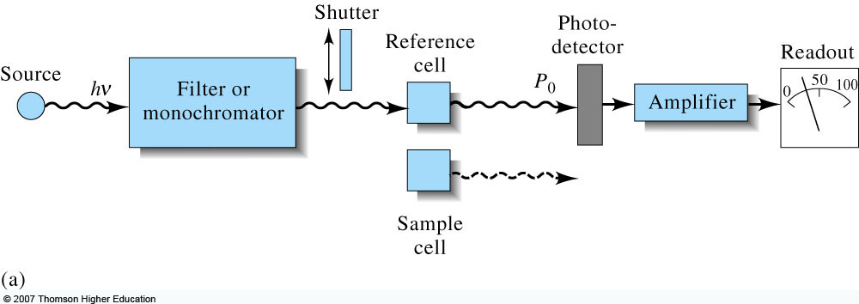
انواع طیف نور سنج
1- طیف سنج تک پرتویی : اجزای این دستگاه شامل منبع تابش ،تکفام ساز ،ظرف نمونه ،آشکارساز، و تقویت کننده می باشد در این دستگاه یک بار نمونه داخل سل ریخته می شود و در مقابل نور قرار می گیرد و مقدار جذب آن اندازه گیری می شود و بار دوم نمونه شاهد در داخل سل ریخته می شود و در مقابل نور قرار می گیرد اختلاف مقدار جذب در این دو حالت برابر میزان جذب آنالیت در نمونه است( شماتیک دستگاه در شکل زیر نشان داده شده است )
معایب دستگاه نور سنج تک پرتویی
آ- در این دستگاه زمان اندازه گیری طولانی است زیرا یک بار باید نمونه را در مقابل نور قرار دهیم و بار بعد شاهد را به همین علت به زمان زیاد تری نیاز است
ب- تکرار پذیری کم نتایج ، در زمان های مختلف که یکبار نمونه و باربعد شاهد در مقابل نور قرار می گیرد چون شدت نور و حساسیت آشکارساز در این فاصله زمانی ثابت باقی نمی ماند به همین دلیل تکرار پذیری نتایج کم است

Slide 3
2-دستگاه نور سنج دو پرتوی: برای برطرف کردن معایب دستگاه تک پرتویی از نور سنج دو پرتویی استفاده می شود این دستگاه ها دو نوع هستند یکی نورسنج دو پرتوی در این مکان و دیگری نورسنج دو پرتوی در زمان
دستگاه نورسنج دو پرتوی در زمان
این دستگاه دارای یک آشکارساز و یک آینه چرخان است و دو محل برای قراردادن سل نمونه و سل شاهد وجود دارد در اثر چرخش آینه نور یکبار به نمونه اصلی و بار دوم به نمونه شاهد برخورد می کند و نور عبور کرده از آنها به طور متناوب به آشکارساز می رسد آشکارساز با توجه به اختلاف شدت نور میزان غلظت نمونه را مشخص می کند ( شکل زیر )
نکته : در این دستگاه چون فاصله برخورد نور به نمونه و شاهد کوتاه است، بنابراین اندازه گیری آن نسبت به تک پرتویی دقیق تر است ولی باز هم یک فاصله زمانی بین برخورد نور به نمونه و شاهد وجود دارد که ممکن است در این فاصله زمانی حساسیت منبع تابش و آشکارساز تغییر کند

Slide 4
دستگاه نورسنج دو پرتو در مکان
در این دستگاه دو آشکارساز وجود دارد و یک منشور یا تقسیم کننده نور که همزمان بخشی از نور را به نمونه و بخشی دیگر را به شاهد می تاباند در نتیجه به نمونه و شاهد به طور همزمان نور می رسد و اندازه گیری دقیق تر است البته اشکال این دستگاه آن است که چون دارای دو آشکارساز است ممکن است دقت و حساسیت آشکارسازها یکسان نباشد ( شکل زیر )
نکته : در آزمایشگاهها از دستگاه دو پرتوی در زمان استفاده می شود

Slide 5
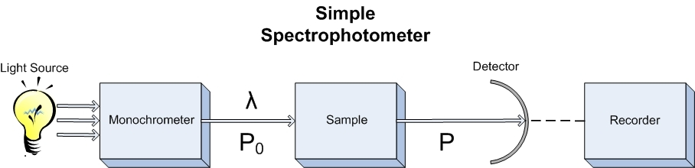
اجزای دستگاه طیف سنج فرابنفش-مرئی
اجزای دستگاه شامل منبع تابش ، تکفامساز یا منوکروماتور،سل نمونه ، آشکارساز یا دتکتور ، ثبات و تقویت کننده است

Slide 6
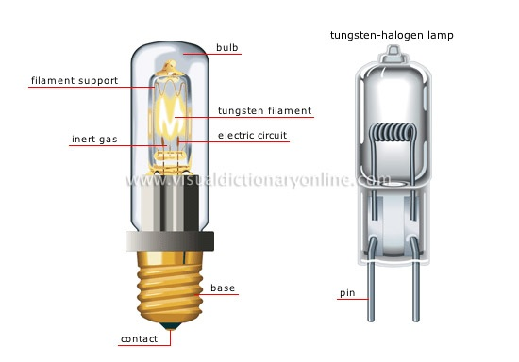
منابع تابش : در ناحیه مرئی از لامپهای تنگستن استفاده می شود البته این لامپ ها مقدار کمی پرتو فرابنفش و مادون قرمز یا فروسرخ تولید می کنند.
برای ناحیه فرابنفش از لامپهای تخلیه هیدروژنی استفاده می شود این لامپ‌ها شامل دو دسته زیر هستند
آ- لامپ های هیدروژنی با ولتاژ بالا
این لامپ‌ها شامل یک محفظه کوارتز است که دارای دو الکترود آلومینیومی است و درون محفظه به وسیله گاز هیدروژن پر شده است در اثر ایجاد اختلاف پتانسیل متناوب در حدود ۲۰۰۰ تا ۶۰۰۰ ولت بین دو الکترود تخلیه الکتریکی صورت گرفته و گاز هیدروژن برانگیخته می شود سپس هنگام برگشت به حالت پایه تابش پیوسته از خود منتشر می کند

Slide 7
ب- لامپ های هیدروژنی با ولتاژ پایین
این لامپ ها شبیه لامپ های هیدروژن با ولتاژ بالا است با این تفاوت که بین دو الکترود آلومینیومی ولتاژ جریان مستقیم در حدود ۴۰ ولت باعث ایجاد قوس الکتریکی در بین دو الکترود می شود باعث می‌شود تا هیدروژن مانند لامپ قبلی تابش فرابنفش تولید می کند
نکته: اگر از لامپهای دوتریوم استفاده شود در این صورت تابش آنها نسبت به هیدروژن پرشدت تر و پیوسته تر است
نکته: منابع تابش شامل منابع خطی و منابع پیوسته است منابع پیوسته طیف وسیعی از طول موج ها را منتشر می کنند در حالیکه منابع خطی تنها چند طول موج محدود را منتشر می کنند لامپهای تنگستن از نوع منابع پیوسته هستند

Slide 8
جداکننده های طول موج
به طور کلی در فرایند طیف سنجی فرابنفش -مرئی باید محدوده مشخص از طول موج استفاده کنیم( طول موج ماکزیمم ) به همین علت باید از جداکننده های طول موج استفاده کنیم به جداکننده های طول موج تکفام ساز می گویند
دلایل استفاده از طول موج ماکزیمم
1-تبعیت از قانون بیر لامبرت که در طول موج ماکزیمم این تبعیت بیشترین مقدار است
2-در طول موج ماکزیمم بیشترین حساسیت برای اندازه گیری وجود دارد
3- با انتخاب طول موج ماکزیمم مزاحمت سایر گونه ها کم شده و گزینش پذیری افزایش می یابد

Slide 9
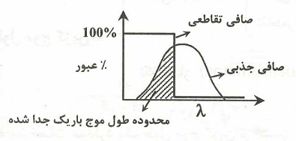
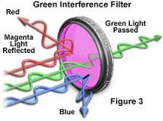
انواع جداکننده های طول موج
1- فیلترها: فیلترها یا صافی ها ارزانترین نوع جدا کننده های طول موج هستند که شامل دو دسته زیر می باشد
آ- فیلتر جذبی : این فیلتر ها معمولاً از شیشه های رنگی ساخته شدن و یا از رنگ معلق در ژلاتین که در بین شیشه قرار دارد ساخته شده اند. پایداری حرارتی شیشه های رنگی از صافی های ژلاتینی زیادتر است (شکل 3 ). برخی از صافی ها وجود دارند که در آنها مرز بین عبور و جذب بسیار تیز است یعنی طول موج های جذبی آنها به طور ناگهانی قطع می شود به این فیلترها، فیلترهای قطع کننده می گویند. برای آن محدوده باریک‌ترین از طول موج را انتخاب کنند معمولاً یک صافی جذبی معمولی و یک صافی قطع کننده را همزمان به کار می گیرند

Slide 10
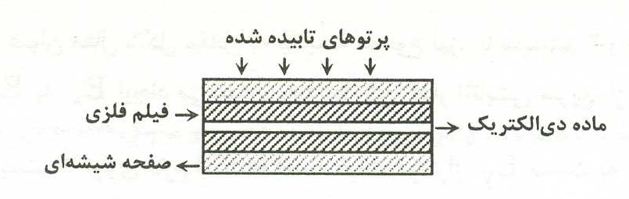

ب-فیلترهای تداخلی: این فیلتر ها تشکیل شده اند از یک لایه دی الکتریک مانند منیزیم فلورید و یا کلسیم فلورید که این لایه دی الکتریک بین دو فیلم نیمه شفاف فلزی قرار می گیرد و در نهایت در دو طرف آن دو لایه کوارتز قرار می دهند وقتی نور به سطح بالایی لایه دی الکتریک برخورد می کند بخشی از آن منعکس می‌شود و بخشی دیگر عبور می کند ، نور عبور کرده از داخل لایه به سطح زیرین لایه دی الکتریک برخورد کرده و بخشی از آن منعکس می شود تابشهای منعکس شده درلایه دی الکتریک با تابشهای ورودی در داخل دی الکتریک برخورد می‌کنند بیشتر برخوردها از نوع تداخل مخرب است و یکدیگر را تضعیف می کنند و یکی از این برخوردها برخورد یا تداخل سازنده می باشد0 این طول موج به سل نمونه تابیده می شود
نکته: اگر مسیر پیموده شده توسط تابش در لایه دی الکتریک مضرب صحیحی از طول موج پرتو در این لایه باشد نور منعکس شده از لایه زیرین دی الکتریک می‌تواند تداخل سازنده انجام دهد
نکته: طول موج خروجی از لایه دی الکتریک به ضخامت لایه بستگی دارد می توان با استفاده از رابطه زیر طول موج خارج شده از دی الکتریک را به دست آورد. Nλ/= $\frac{2t}{C0sΘ}$
در این رابطه t ضخامت لایه دی الکتریک ،N مرتبه تداخل است که معمولا 1 یا 2 است ،ϴ زاویه فرودی و λ/ طول موج در لایه دی الکتریک است .می توان با استفاده از رابطه زیر مقدار طول موج تابش را محاسبه کرد λ⁼ n λ/ در این رابطه n ضریب شکست و λ طول موج در هوا است
تهیه کننده : اسداله جعفرآبادی

